Slide 1

9-СЫНЫП · ӘЛЕМНІҢ ҚАЗІРГІ ФИЗИКАЛЫҚ БЕЙНЕСІ
Қайталау Физика және астрономияның дүниетанымдық маңызы. Экологиялық мәдениет
Notes:
Ұйымдастыру. Құндылық: Бірлік және ынтымақ. «Бірлік бар жерде – тірлік бар» (халық мақалы).

Slide 2
Үш жылда (7–9 сынып) қандай негізгі заңдарды үйрендік? Олар бір-бірімен қалай байланысқан?
?
Notes:
Ой қозғау: оқушылардың болжамын тыңдап, тақтаға жазыңыз. Өткен тақырыпты еске түсіру — «Сәйкестендір»: Интерактивті тақтада «Физика және астрономияның дүниетанымдық маңызы. Экологиялық мәдениет» тақырыбының терминдері мен анықтамалары араласып берілген, оқушылар сәйкестендіреді.

Slide 3
Бүгін үйренеміз
1
2
3
ТЖБ-дағы қателерін талдайды
Физика мен астрономияның дүниетанымдық маңызын түсіндіреді
Негізгі мектеп физикасы курсының негізгі заңдарын жүйелейді
3
Notes:
Оқу мақсаты: 9.8.1.1 – адамның дүниетанымдық көзқарасының қалыптасуына физика және астрономияның дамуының ықпалын түсіндіру

Slide 4

ҚАЙТАЛАУ
Механика
Ньютон заңдары, сақталу заңдары; жылу: термодинамика заңдары; электр: Ом, Кулон, Джоуль–Ленц; оптика: шағылу, сыну; кванттық: hν = A + E_{k}; ядролық: E = Δmc².
hν = A + E_{k}
4
Notes:
Жаңа білім — «Т-кесте»: Мұғалім жаңа материалды түсіндіреді; оқушылар «Ұғым / формула – Мағынасы / мысал» Т-кестесін толтырады.

Slide 5
ҚАЙТАЛАУ
Сақталу заңдары
Физиканың біріктіруші идеясы.
5

Slide 6
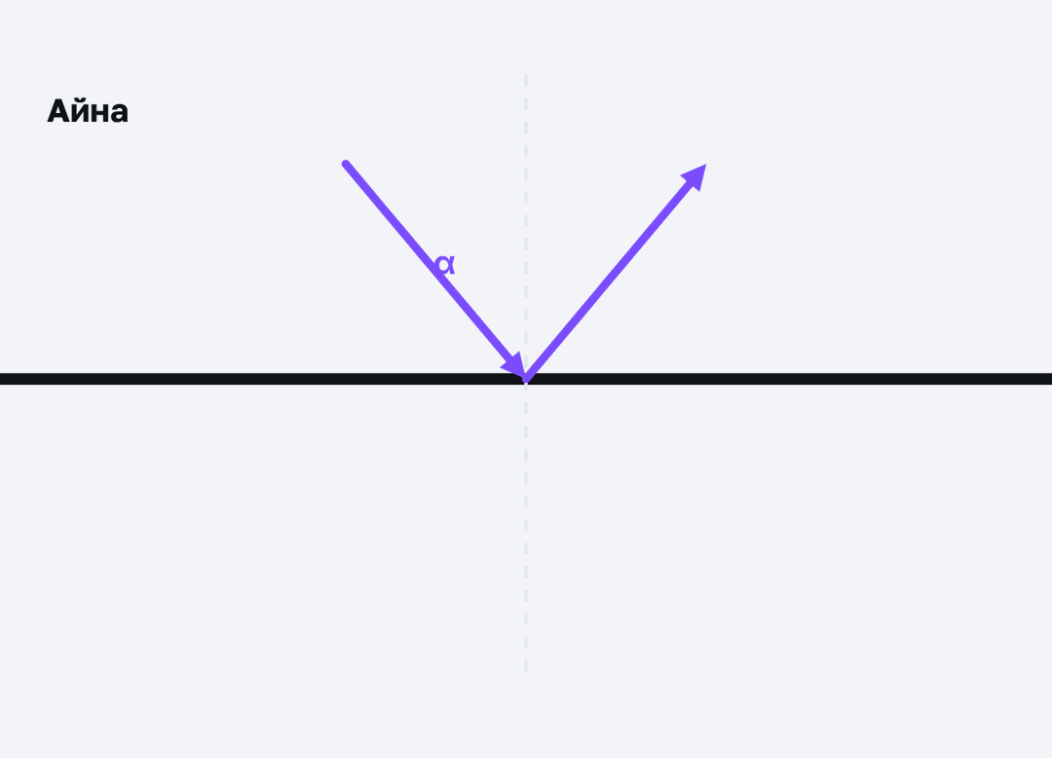
МОДЕЛЬМЕН ТЕКСЕР
Өзің тексеріп көр
Параметрді өзгертіп, нәтижені бақыла.
6
Notes:
Модельді тақтада оқушымен бірге басқарыңыз: «Не өзгереді деп ойлайсың?» деп алдын ала сұраңыз.

Slide 7

Сұрақ
Ғылыми болжам (гипотеза) қалай тексеріледі?
Тексерілмейді
A
Кітаптан оқып
B
Тәжірибе арқылы
C
C
Көпшіліктің пікірімен
D
7
Notes:
Жылдам тексеріс: оқушылар саусақпен 1–4 көрсетеді немесе «Сынып» режимінде телефоннан жауап береді.

Slide 8
Сұрақ
Қайсысы физикалық шама емес?
Масса
Түс атауы
A
B
B
Температура
Уақыт
C
D
8
Notes:
Жылдам тексеріс: оқушылар саусақпен 1–4 көрсетеді немесе «Сынып» режимінде телефоннан жауап береді.

Slide 9
A Түсінемін
Сақталу заңдарының 3 мысалын ата.
ЖАУАБЫ
Энергия, импульс, заряд (масса санының) сақталуы.
9
Notes:
Практикалық жұмыс — «Үлгі бойынша есеп»: Мұғалім үлгі есепті тақтада шығарады (Берілгені – ХБЖ – Шешуі – Жауабы), кейін ұқсас есепті оқушылар өз бетінше шығарады.. Саралау: А — бәріне, B — көпшілігіне, C — жоғары деңгейге. ЕББҚ: жұп-тьютор (күшті оқушымен бірге жұмыс); терминдер сөздігі (қазақша – орысша) және сызбалар.

Slide 10
B Қолданамын
Әр бөлімнен бір формуланы таңдап, бір есеп шығар.
ЖАУАБЫ
Оқушының таңдауы бойынша.
10
Notes:
Сергіту сәті: «Молекулалар». Оқушылар қатты дене, сұйық, газ молекулаларының қозғалысын қимылмен көрсетеді.

Slide 11

C Талдаймын
«Энергия» ұғымының механика, жылу, электр, ядролық физикадағы көріністерін бір схемаға біріктіріп түсіндір.
ЖАУАБЫ
E_{k}, E_{p} → ішкі энергия (Q) → электр энергиясы (UIt) → ядролық (Δmc²) – бәрі сақталу заңымен байланысқан.
11

Slide 12
Сұрақ
Физика нені зерттейді?
Жер бедерін
Заттардың химиялық құрамын ғана
A
B
Табиғат құбылыстарының жалпы заңдылықтарын
Тек тірі ағзаларды
C
C
D
12

Slide 13
Есте сақта
Механика — Ньютон заңдары, сақталу заңдары; жылу: термодинамика…
Сақталу заңдары — Физиканың біріктіруші идеясы
13

Slide 14
Үй тапсырмасы
Жазғы тапсырма: ОЖСБ үлгі тесті.
A
«Физика ағашын» аяқтау.
B
10-сыныпқа дайындық: «Кинематика» бойынша олимпиадалық есептер.
C
14

Slide 15
Аяқталмаған сөйлем
Бүгін мен білдім…
Маған қиын болды…
Енді мен … аламын
15
Notes:
Рефлексия: «Бүгін мен білдім...», «Маған қиын болды...», «Енді мен... аламын».. Кері байланыс: Google Forms

Slide 16
Сабаққа рахмет!

